Slide 1
Gestión por Procesos

Slide 2
Introducción
Proceso →
Ejemplos:
Procesos de producción de bienes o servicios
Gestión comercial/marketing (ventas)
Por qué de la gestión por procesos?
Las empresas son tan eficientes como son sus procesos (objetivo el cliente)
Gestión de conocimientos (aprende a aprender)
Generar un valor añadido sobre una entrada
Actividades interrelacionadas
(Como se hacen las cosas en la empresa)
Entradas
materiales/información
Salidas
materiales/información
Un proceso es una secuencia de actividades que uno o varios sistemas desarrollan para hacer llegar una determinada salida (output) a un usuario, a partir de la utilización de determinados recursos (entradas/input)”.
Notes:
Un proceso es una secuencia de actividades que uno o varios sistemas desarrollan para hacer llegar una determinada salida (output) a un usuario, a partir de la utilización de determinados recursos (entradas/input)”.

Slide 3
Características de procesos
Un conjunto de actividades puede definirse como proceso si cumple con las siguientes características:
Tiene un propósito claro.
Puede descomponerse en tareas.
Tiene entradas y salidas; se pueden identificar los clientes, los proveedores y el producto final.
Se pueden identificar tiempos, recursos, responsables
Condiciones
Entradas y salidas descriptivas
Metas y fines en vez de acciones o medios → QUE y no el COMO?
Fácilmente comprendido

Slide 4
Tipos de procesos
Procesos estratégicos:
aquellos que aportan directrices a todos los demás procesos.
Procesos operativos o claves:
tienen un impacto en el usuario o cliente, creando valor para éste. Son el núcleo del negocio.
Procesos de soporte:
dan apoyo a los procesos claves.

Slide 5
Gestión por procesos
Es el modelo recomendado internacionalmente no sólo como herramienta de gestión sino también para el cambio organizacional.
Definición: Forma de enfocar el trabajo, donde se persigue el mejoramiento continuo de las actividades de una organización mediante:
La identificación
selección,
descripción,
documentación y mejora continua
Toda actividad que se lleve en una unidad organizacional constituye un proceso. → Gestionarlo
→ de los procesos

Slide 6
Principios de la Gestión por Procesos
La misión de una organización es crear valor para sus clientes; la existencia de cada puesto de trabajo debe ser una consecuencia de ello: existe para ese fin.
Los procesos siempre han de estar orientados a la satisfacción de los clientes.
El valor agregado es creado por los empleados a través de su participación en los procesos; los empleados son el mayor activo de una organización.
La mejora del proceso determinará el mayor valor suministrado o entregado por el mismo.
La eficiencia de una empresa será igual a la eficiencia de sus procesos.

Slide 7
Gestión por procesos
Planificar lo necesario para conseguir lo deseado
Desarrollarlo según lo previsto
Verificar periódicamente si se alcanza lo perseguido
Mejorar todo aquello que resulte en eficacia y eficiencia
(PHVA) PLANIFICAR - HACER – VERIFICAR - ACTUAR
Ciclo de mejora continua
(REDER) Los Resultados son consecuencia de un Enfoque que se Despliega, se Evalúa y se Revisa y se perfecciona.
Objetivo: Determinar los procesos que necesitan ser mejorados o rediseñados, establecer prioridades y proveer de un contexto para iniciar y mantener planes de mejora que permitan alcanzar los objetivos establecidos.

Slide 8
Factores de la GP
Definición
Ejecución
Implantación
método de trabajo
Como implantar la GP
Implicación/participación de actores
Información y formación del personal implicado
Identificar los procesos importantes y sus fronteras (diagrama de flujo)
Buscar propietarios (a partir del mapa de procesos)
Revisión y mejora desde el primer momento
A donde queremos llegar (pasar de lo real a lo ideal → personas formadas)

Slide 9
Representación Básica de un Proceso
Utilidades
Forma apropiada y fácil para documentar procesos
Favorece a que los actores lleguen a un acuerdo sobre los métodos a seguir con convicción y rapidez
En reuniones de trabajo útil para identificar problemas y oportunidades.
Define las funciones y responsabilidades de cada uno de los agentes
Facilita el diseño de nuevos procesos
Apoya en la formación de personal

Slide 10
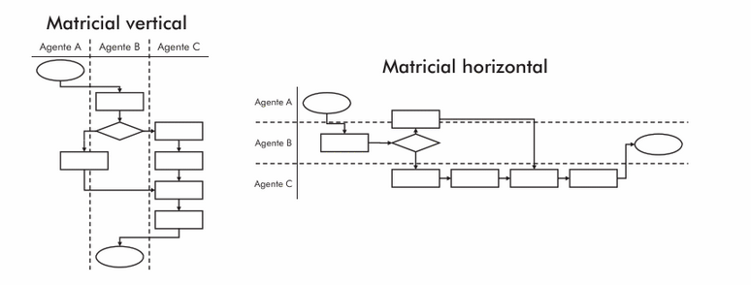
Flujogramas Matricial
Muestra el flujo de las tareas entre los agentes

Slide 11
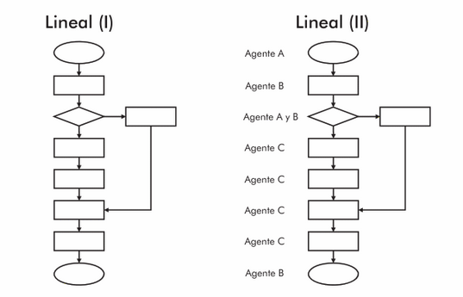
Flujogramas de tipo lineal
Las actividades del proceso aparecen secuenciadas.
Aporta menos información sobre el proceso.

Slide 12
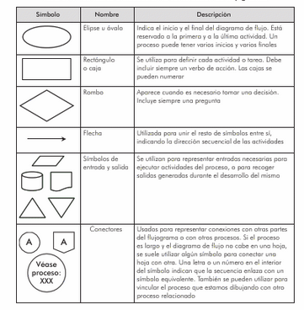
Simbología

Slide 13
Pasos para graficar un proceso
Listar las actividades que forman el proceso (junto con todos los agentes que intervienen)
Luego de cada actividad nos preguntamos → qué se realizar luego de esta actividad?
Nivel de descripción uniforme de las actividades
Identificar los agentes que ejecutan cada actividad
Dibujar la secuencia de actividades (flujograma)
Añadir entradas y salidas
Revisión final
Reflejar el procesos actualmente desarrollado, no el que nos gustaría.

Slide 14
BPMN (Bussines Process Modeling Notation)
Estándar internacional de modelado de procesos de negocio cuyo propósito principal es permitir representar gráficamente el flujo de trabajo de un proceso de negocio.
http://bit.ly/2N1pG0Y
Practica en Clase
Realizar el diagrama del proceso de los siguientes servicios financieros:
Realizar una transferencia interbancaria
Realizar la solicitud de un crédito y su tramite hasta una aprobación y respectiva acreditación.

